Slide 1
Концепция курса «Основы безопасности жизнедеятельности»
2019 год

Slide 2
Основные направления курса ОБЖ:
Профилактика несчастных случаев
Профилактические мероприятия по предупреждению заболеваний
ПДД
Терроризм

Slide 3
Тематические недели
Месячник по безопасности
Экскурсии в пожарную часть, ГиБДД
Сотрудничество с силовыми структурами
Формы реализации программы
Соревнования и конкурсы
Выходы на природу
Разыгрывание проблемных ситуаций
Тематические прогулки
АГИТБРИГАДА

Slide 4
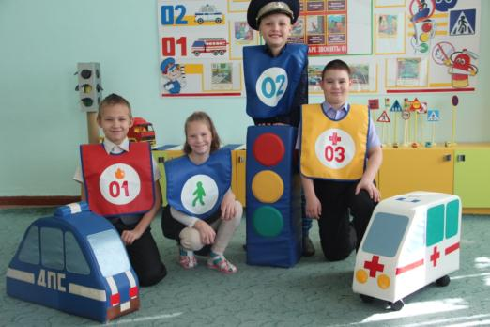
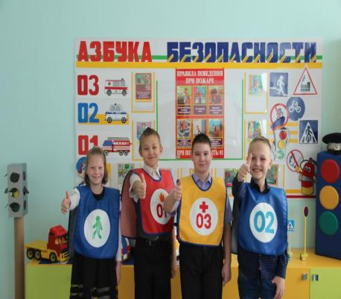
АГИТБРИГАДА

Slide 5
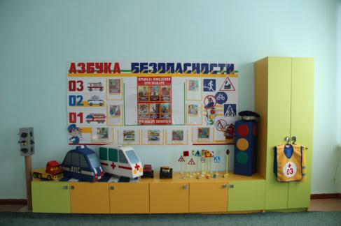
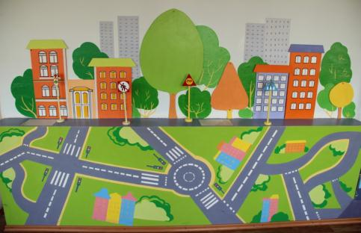
ОБРАЗОВАТЕЛЬНАЯ КОРРЕКЦИОННО – РАЗВИВАЮЩАЯ ЗОНА «Азбука безопасности»

Slide 6
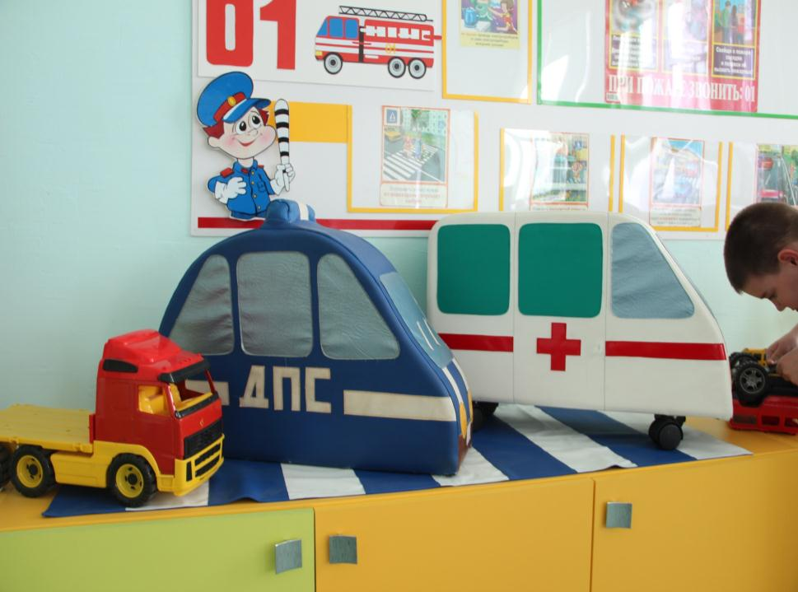

Slide 7
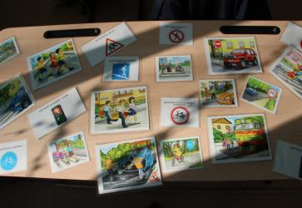

Slide 8
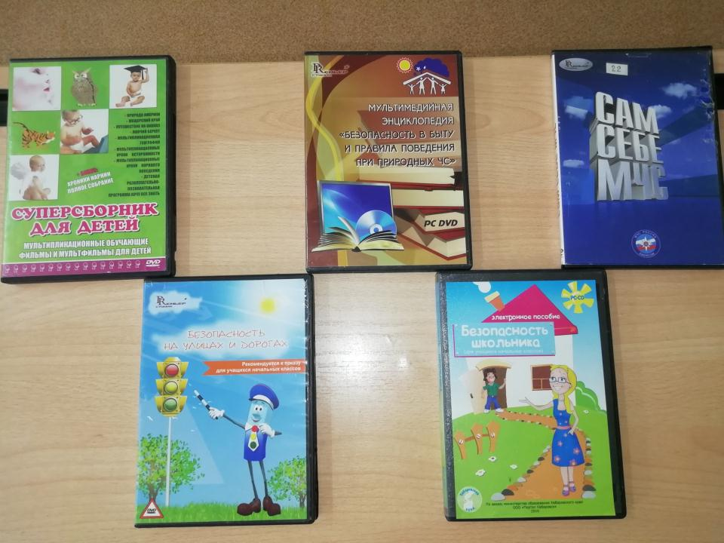

Slide 9
Приобрести интерактивные тренажёрные системы, манекены для обучения реанимационным действиям.
Усовершенствовать коррекционно – развивающую зону: обновить инвентарь и приобрести новые модули
Совместно с обучающимися создать информационные буклеты «Действия в чрезвычайных ситуациях».

